Slide 1
35 годовщина начала вывода Советских войск из Афганистана
1979-1989

Slide 3
25 декабря 1979 года в 15.00 начался ввод ограниченного контингента советских войск на территорию Афганистана

Slide 5
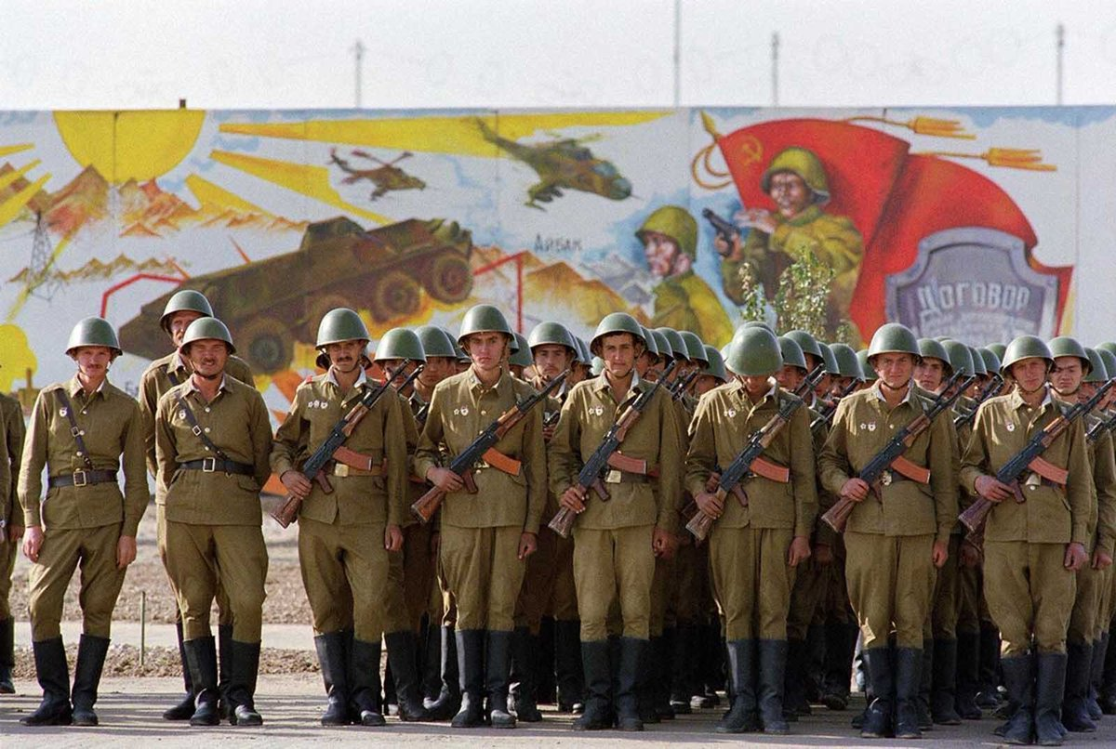
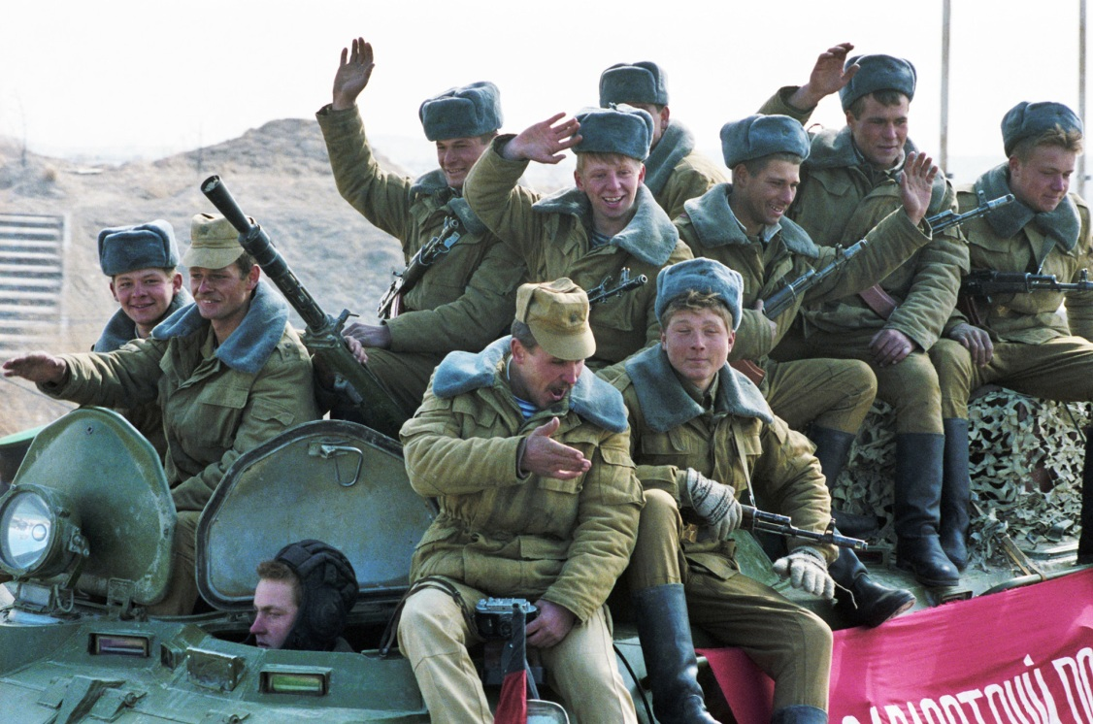

Slide 6
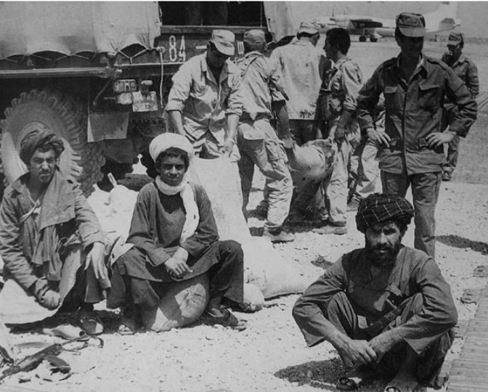
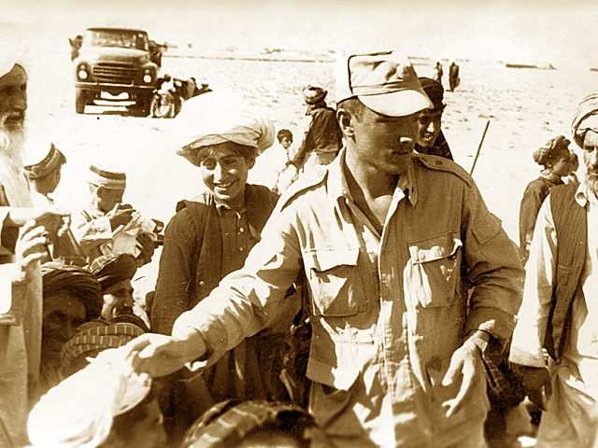
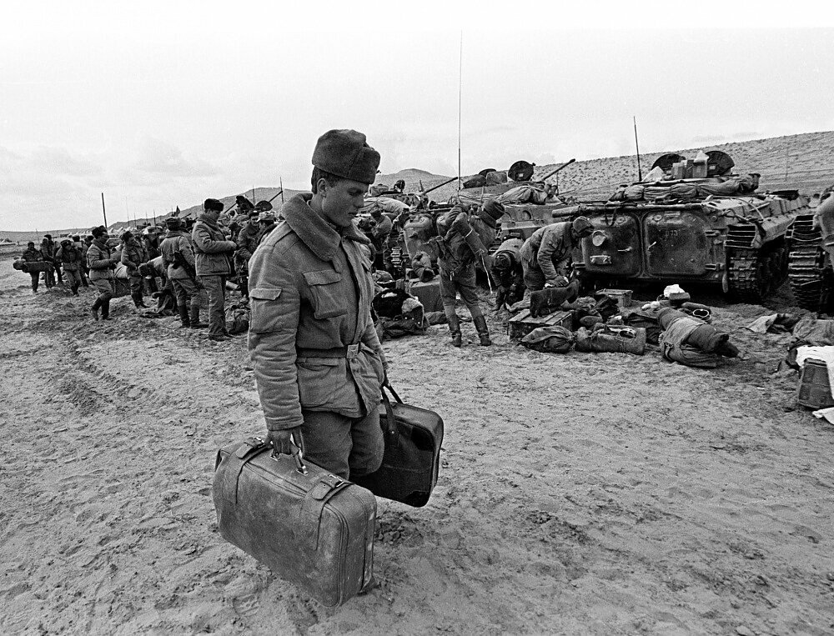
Советские солдаты оказывают гуманитарную помощь жителям Афганистана

Slide 8
Афганская война (1979-1989) – 9 лет 1 месяц и 19 дней приняли участие 620 тысяч военнослужащих Война унесла 13836 жизней

Slide 9
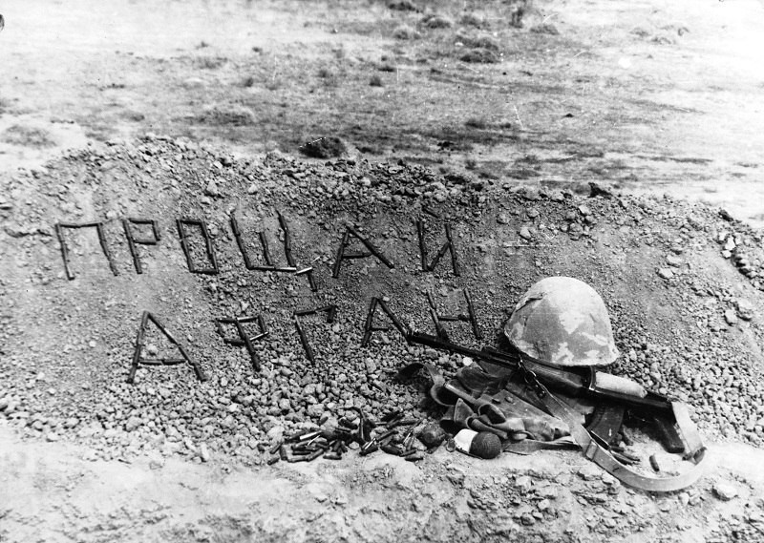

Slide 10
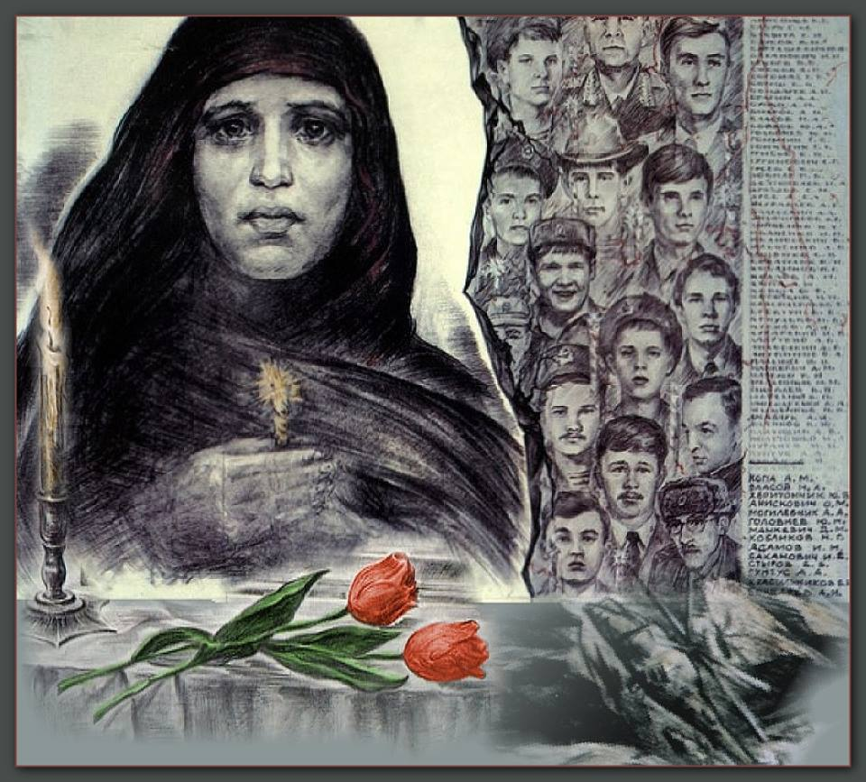
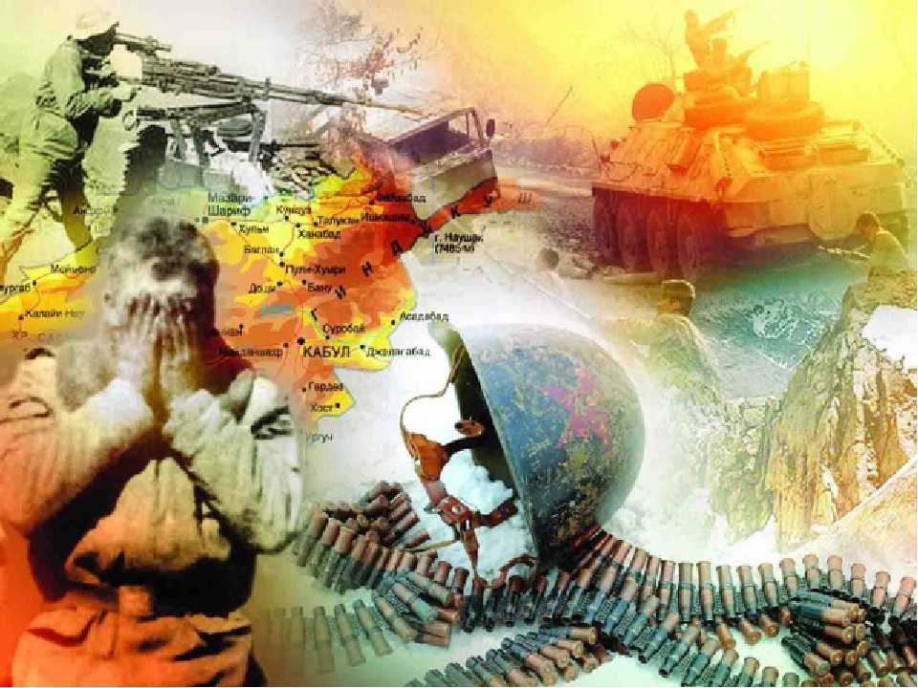

Slide 11
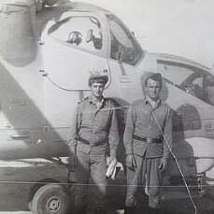
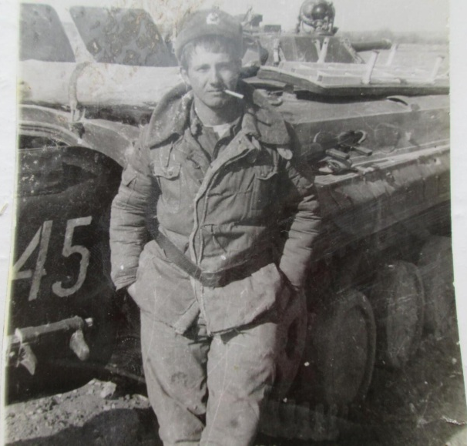
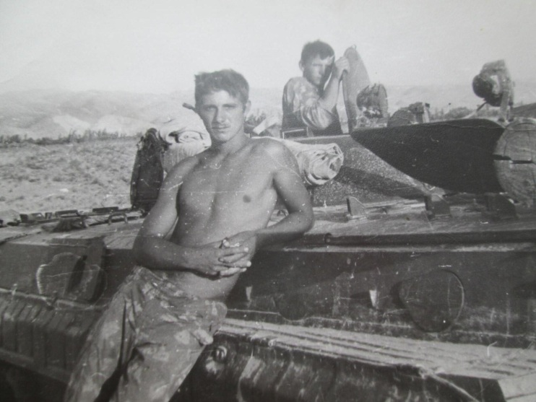
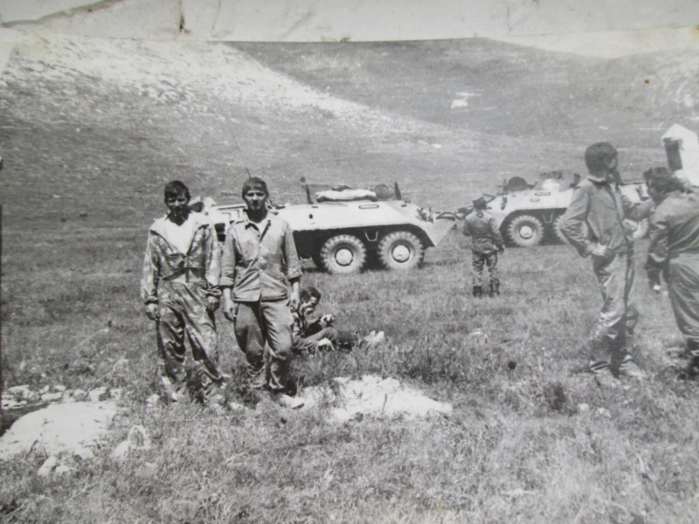
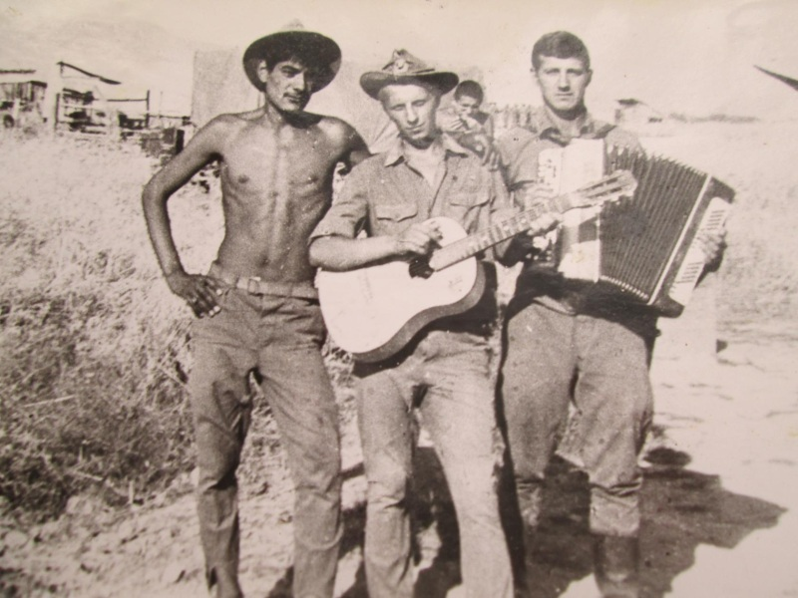

Slide 12
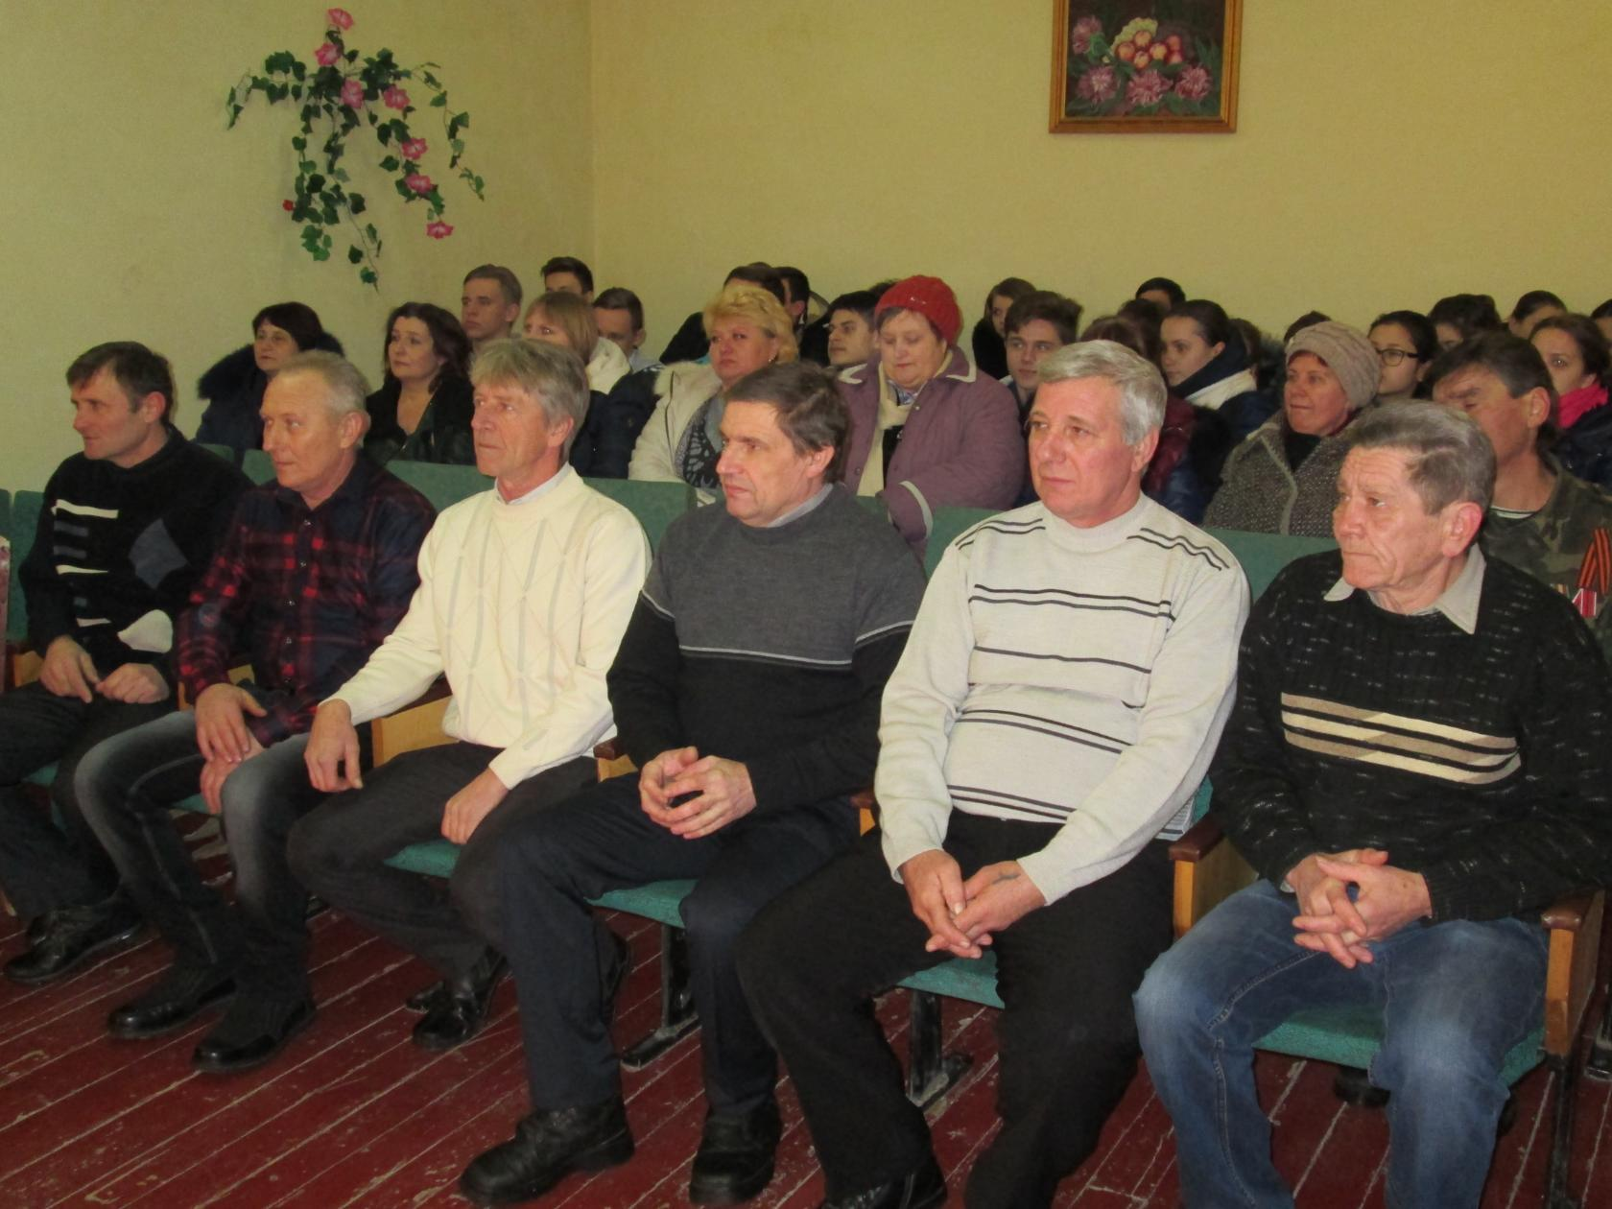
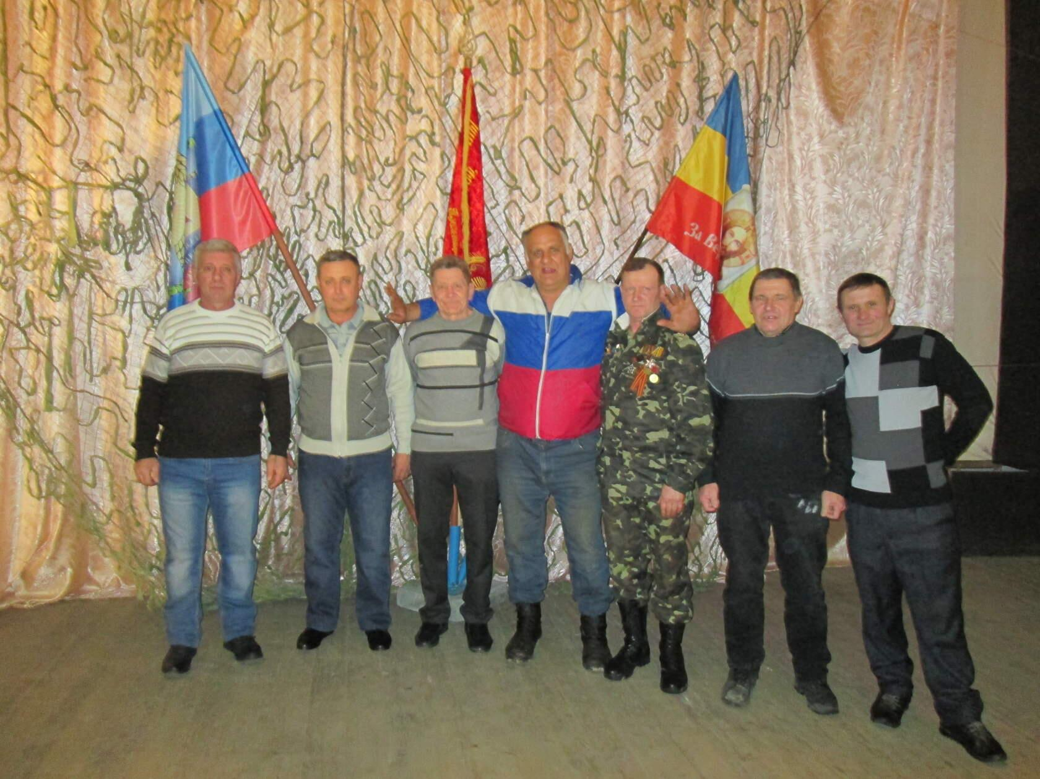

Slide 15
Героям Афгана – в слава!

Slide 16
Скачано с www.znanio.ru

